Slide 1
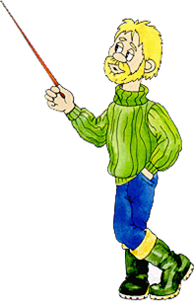
Педагогічне кредо
Учитель не той хто вчить, а той у кого вчаться

Slide 2
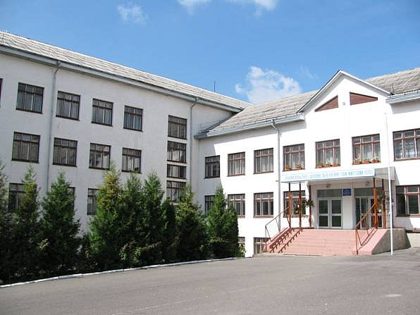
Сходинки професійної майстерності
2011р.
Тернопільська загальноосвітня школа
І–ІІІ ступенів №9
педагогічне звання старший вчитель
2006 р.
Тернопільська загальноосвітня школа
І–ІІІ ступенів №9
кваліфікаційна І категорія
1998 р.
Тернопільська загальноосвітня школа
І–ІІІ ступенів №9
кваліфікаційна І категорія
1994 р.
Тернопільська загальноосвітня школа
І–ІІІ ступенів №9
кваліфікаційна ІІ категорія
1991 р.
Тернопільська загальноосвітня школа
І–ІІІ ступенів №9
кваліфікаційна категорія - спеціаліст
1991 р.
закінчив ТДПІ факультет ЗТД та здобув кваліфікацію вчитель трудового навчання та механізації сільського господарства

Slide 3


Науково – методична проблема
Підвищення ефективності навчально-виховного процесу шляхом впровадження освітніх інноваційних технологій на уроках трудового навчання

Slide 4

Інноваційний
процес в
освіті
це сукупність послідовних, цілеспрямованих дій, спрямованих на її оновлення, модифікацію мети, змісту, організації, форм і методів навчання та виховання, адаптації навчального процесу до нових суспільно-історичних умов.
сукупність соціокультурних і творчих характеристик особистості педагога, який виявляє готовність вдосконалювати педагогічну діяльність, наявність внутрішніх засобів та методів, здатних забезпечити цю готовність
Інноваційний потенціал педагога

Slide 5

Впливає на структуру і зміст навчального плану, орієнтує на певний прогнозований результат
Цільова
Складові
інновацій
Впливає на зміст та структуру навчальних дисциплін
Змістова
Впливає на зміст, методи та форми контролю і оцінювання діяльності
Оцінна

Slide 6

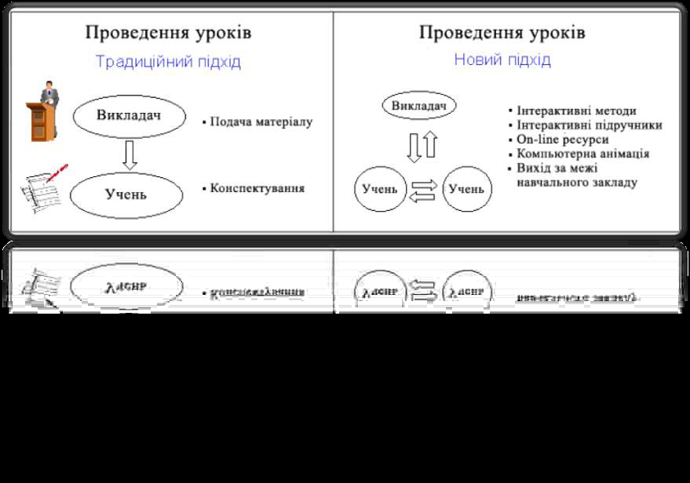
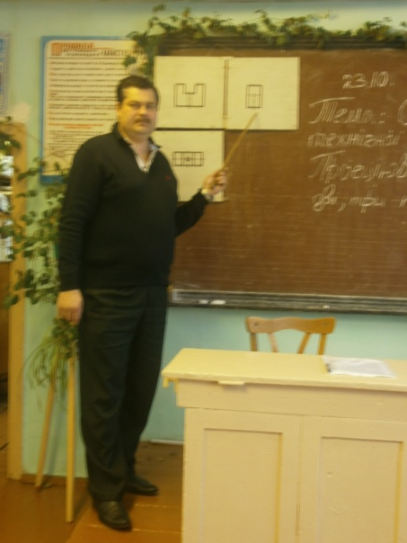
Проведення уроків
Традиційний підхід
Новий підхід
Уроки
Семінари
Конференції
Диспути
Дослідження
Змагання
Подорожі
Презентації
Подача
матеріалу
Конспектування

Slide 7


розвитку нових педагогічних методів
і прийомів
Використання нових технологій у навчальному процесі призводить до
зміни стилю роботи вчителів, розв'язуваних ними завдань
структурних змін у педагогічній системі

Slide 8

змінювати форми навчання та види діяльності в межах одного уроку
використовувати передові інформаційні технології
Використання мультимедійних технологій
розширювати можливості ілюстративного
супроводу уроку, подавати історичні відомості про видатних вчених
полегшувати підготовку вчителя до уроку та залучати до цього процесу учнів

Slide 9

Сходинками успіху
Всеукраїнська учнівська олімпіада з трудового навчання ІІІ етап Бугай В. (9 клас) посів 3 місце
2012 р.
2011 р.
2011 р.
Польовий В. (9 клас) посів 1 місце
Ротно Р. (11 клас) посів 2 місце
2010 р.
Бугай В. (9 клас) посів 1 місце
Канан Б. (11 клас) посів 3 місце
2009 р.
Крутиголова Олег (11 клас) посів 3 місце
Бугай В. (8 клас) посів 3 місце
2008 р.
Крутиголова О. (10 клас) посів 3-4 місце
2007 р.
Крутиголова О. (9 клас) посів 2 місце
Крутиголова О. (8 клас) посів 1 місце
Всеукраїнська учнівська олімпіада з трудового навчання ІІ етап

Slide 10
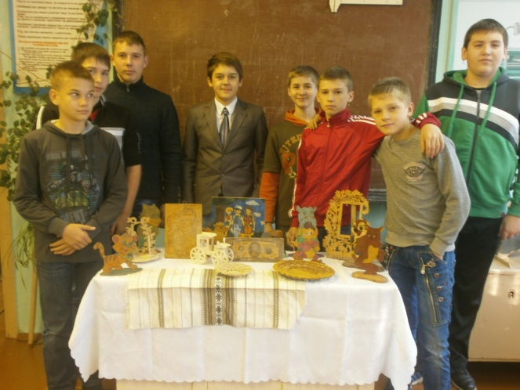
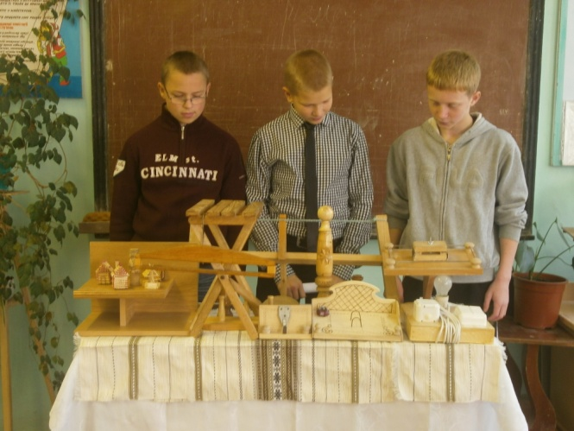
Дитина не може бути щасливою, якщо в школі їй нудно і погано, якщо вона не почуває себе досить здатною, щоб опанувати шкільну науку. Зробити дитину щасливою – значить насамперед допомогти їй вчитися.

